Slide 1
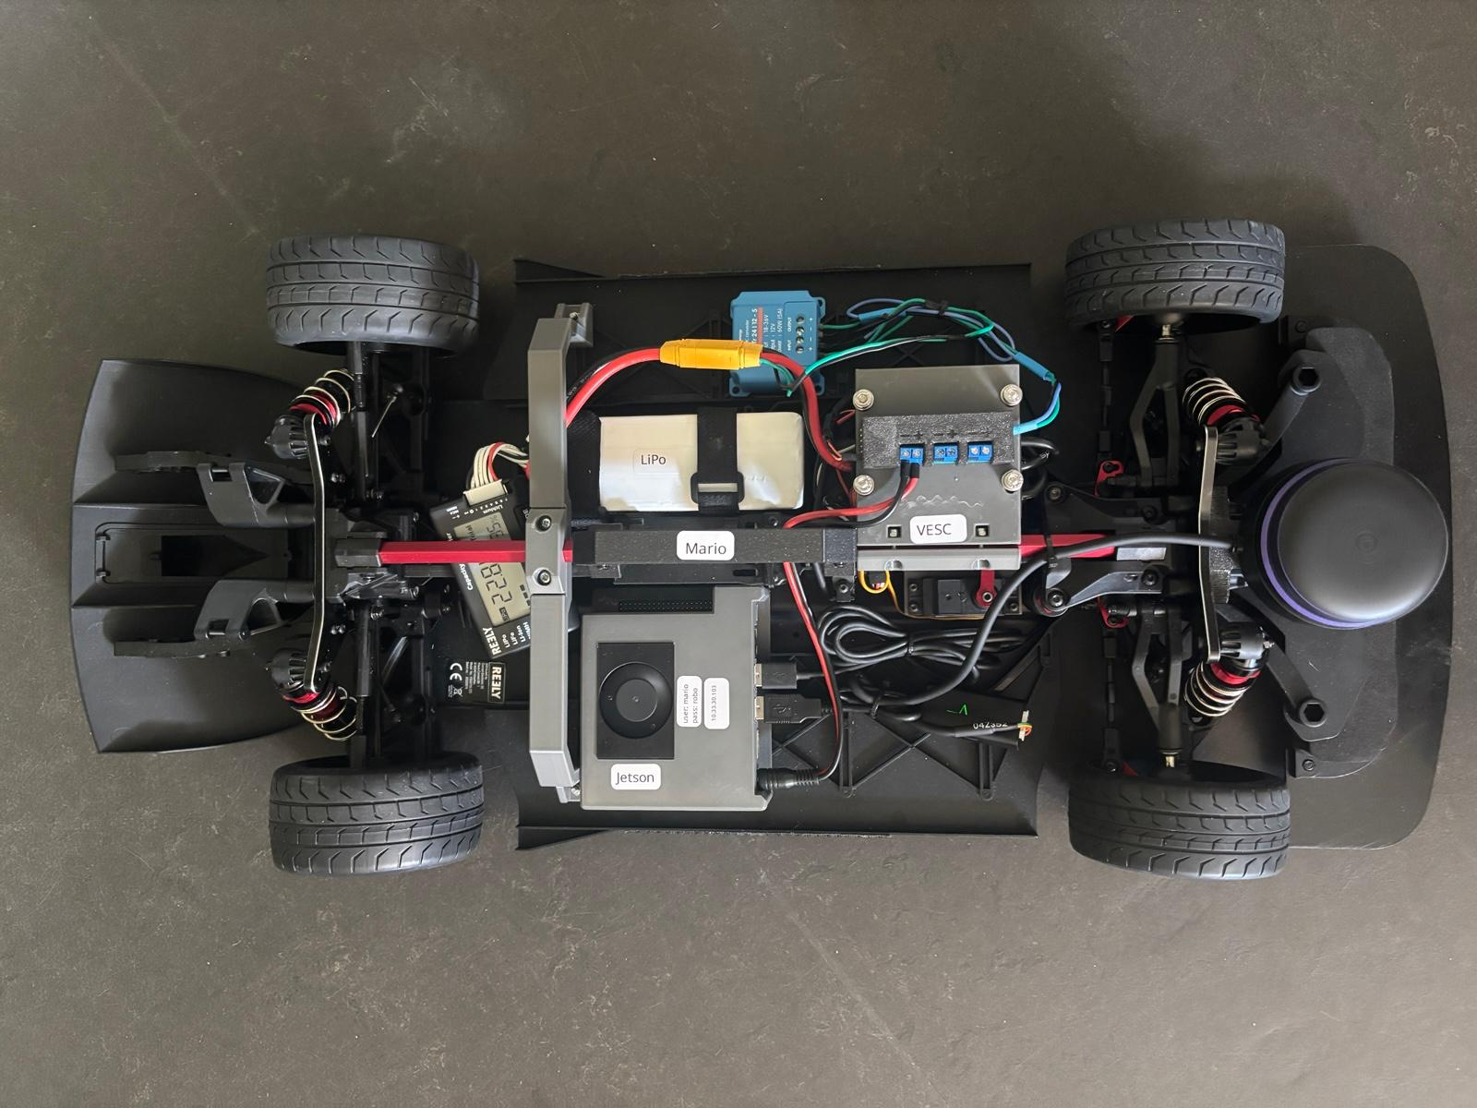
DCDC-Wandler
(24V-12V, 24V-5V)
Spannungsverteiler (12V, 5V)
Motorcontroller (VESC 6)
LiPo
(6S 4300mAH)
Motor
(BLDC 2000kV 3800W)
Lidar (RPLidar A3M1)
LiPo-Checker
Computer
(Jetson Orin NX,
8x 2 GHz, 16 GB DDR5)
Lenkmotor
(Standard Servo)

